Slide 1
Comunicación en SD
Sockets – RPC - RMI

Slide 2

Comunicación en Sistemas Distribuidos
Permite la interacción entre aplicaciones y servicios del sistema:
a) Datos compartidos
b) Pasajes de mensajes o copias compartidas
Area común de memoria
compartida
P
Q
P
Q

Slide 3
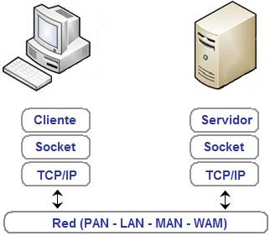
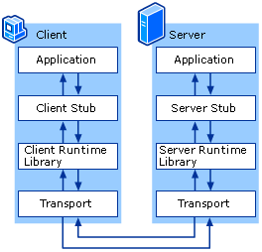
Comunicación en Sistemas Distribuidos
Nivel de abstracción en la comunicación:
Paso de mensajes puro (Cliente-Servidor). -/- Llamadas a procedimientos remotos (RPC)

Slide 4
Comunicación en Sistemas Distribuidos
Tipos de Comunicación
Comunicación asincrónica: el emisor continúa inmediatamente después de que ha pasado su mensaje para la transmisión.
Comunicación sincrónica: el emisor es bloqueado hasta que se sabe que su petición es aceptada.

Slide 5
Comunicación en Sistemas Distribuidos
1) Paso de mensajes puro. Aplicaciones en red. (API SOCKETS)
2) Llamadas a procedimientos remotos (RPC)
Niveles de Comunicación
Aplicaciones
y
Servicios
App./Servicios
RMI/RPC
Protocolo y
Representación
API (sockets)
TCP/UDP
TCP/UDP

Slide 6
Comunicación por API de Sockets
Los sockets son utilizados como medios de comunicación entre procesos ejecutados en maquinas distintas (comunicación bidireccional), que permite que estos procesos intercambien información (envió y recepción).
Los sockets están basados en tecnología Cliente-Servidor
Los socket se encuentran en la capa de transporte del modelo OSI, es decir pueden ser UDP(no orientado a conexión) y TCP (orientado a conexión).

Slide 7
Escenario de Uso de Sockets streams (TCP)
Proceso servidor
socket()
bind()
Proceso cliente
socket()
listen()
Abrir conexión
accept()
connect()
Posible
Ejecución
en Paralelo
accept()
Petición
send()/write()
recv()/read()
Respuesta
recv()/read()
send()/write()
close()
close()

Slide 8
Escenario de Uso de Sockets Datagrama (UDP)
Proceso
Proceso
socket()
socket()
bind()
bind()
Petición
sendto()
recvfrom()
Respuesta
recvfrom()
sendto()
close()
close()

Slide 9
Llamadas a Procedimiento Remoto (RPC)
Es un caso especial del modelo general de pasaje de mensajes.
Es un mecanismo ampliamente aceptado para la intercomunicación de procesos en sistemas distribuidos.
Es similar al bien conocido y entendido modelo de llamadas a procedimientos usado para transferir control y datos.
El mecanismo de RPC es una extensión del anterior porque habilita a hacer una llamada a un procedimiento que no reside en el mismo espacio de direcciones.

Slide 10
Llamadas a Procedimiento Remoto (RPC)
La facilidad de RPC usa un esquema de pasaje de mensajes para intercambiar información entre los procesos llamador (proceso cliente) y llamado (proceso servidor).
Normalmente el proceso servidor duerme, esperando la llegada de un mensaje de requerimiento.
El proceso cliente se bloquea cuando envía el mensaje de requerimiento hasta recibir la respuesta.

Slide 11
Llamadas a Procedimiento Remoto (RPC)
Cliente
Servidor
Ret Llam
Llam Ret
ejecuta
Unpck Pack
Stub
Unpck Pack
espera
Receive Send
Runtime
Receive Send

Slide 12
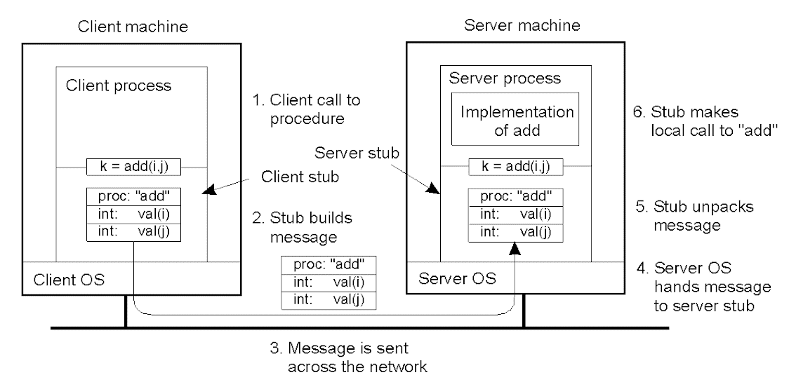
Llamadas a Procedimiento Remoto (RPC)
Pasaje de Parámetros por Valor
Máquina cliente
Máquina servidor
proceso cliente
proceso serv
2-8
1.Llamada del cliente al procedimiento
Implementación
de “add”
6.El stub hace una llamada local a “add”
Stub servidor
Stub cliente
5.El stub desempaca el mensaje
2.El stub construye el mensaje
SO cliente
SO serv
4.El SO del servidor maneja el mensaje al stub del servidor
3.El mensaje es enviado por la red
Pasos que involucra hacer una computación remota por medio de RPC

